Slide 1
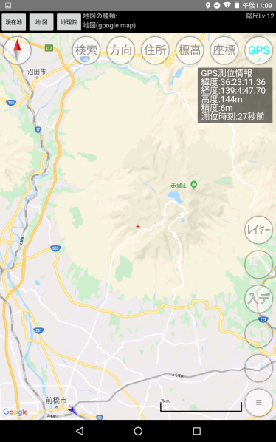
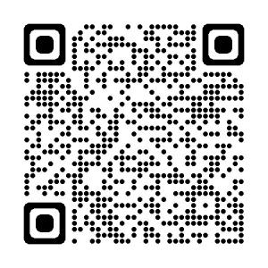
単独行動は避けて
複数で行動しましょう
クマ出没！
作業中も警戒を
ゴミは持ち帰りましょう
！
【令和７年度堅果類豊凶調査結果】
※今年度の調査結果は、クリ、ミズキが不作、ミズナラ、コナラが凶作、ブナが大凶作。５樹種合計では「凶作」。
捕獲ワナの設置場所を確認
実の量 | 豊凶 の 区分 | 樹種 |  |  |  |  | ５樹種 合計
 |  | ブナ | ミズナラ | コナラ | クリ | ミズキ
多 い | 大豊作
 | 豊 作
 | 並 作
 | 不 作 |  |  |  | 〇 | 〇
 | 凶 作 |  | 〇 | 〇 |  |  | 〇
 | 大凶作 | 〇
少ない | 無
捕獲ワナの側にクマがいる可能性があります。
出典：令和７年度堅果類豊凶調査とクマの秋期出没予測等について（農政部鳥獣被害対策支援センター）
クマの出没情報をチェック
【群馬県クマ出没マップ】
クマスプレーや大きな音が鳴るものを携行しましょう
【群馬県R7.10】

Slide 2
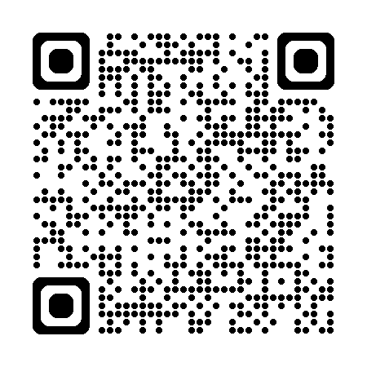
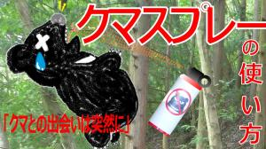
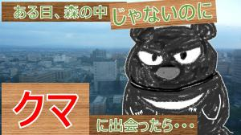
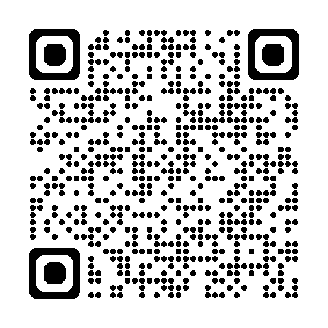
単独行動は避けて
複数で行動しましょう
クマ出没！
作業中も警戒を
ゴミは持ち帰りましょう
！
クマの出没情報をチェック
【群馬県クマ出没マップ】
捕獲ワナの設置場所を確認
捕獲ワナの側にクマがいる可能性があります。
クマスプレーや大きな音が鳴るものを携行しましょう
【クマ人身被害防止のための動画】
群馬県公式YouTubeチャンネル（自然環境課）
【群馬県R7.10】

Slide 3
クマ出没
作業中も警戒を
単独行動は避けて
複数で行動しましょう
ゴミは持ち帰りましょう
捕獲ワナの設置場所を確認
捕獲ワナの側にクマがいる可能性があります。
！
クマの出没情報をチェック
【群馬県クマ出没マップ】
クマスプレー、大きな音が鳴るものを携行しましょう
【群馬県R7.10】

Slide 4
クマスプレー使用時の
留意事項
１ クマ対策スプレーは、クマと対峙してからでは、間に合わな
い場合があります。
２ 常に、スプレーが取り出せる状態で携行しましょう。
３ クマの気配を感じた時点で、スプレーを構えましょう。
クマの姿が見えなくても、気配がする方向に向け
クマ対策スプレーをしっかり構えましょう
″
″
ガサガサ
″
噴射距離は、３ｍ～５ｍ程度
群馬県公式
YouTubeチャンネル
（自然環境課）
【クマ人身被害防止のための動画】
【群馬県R7.10】

